Slide 1

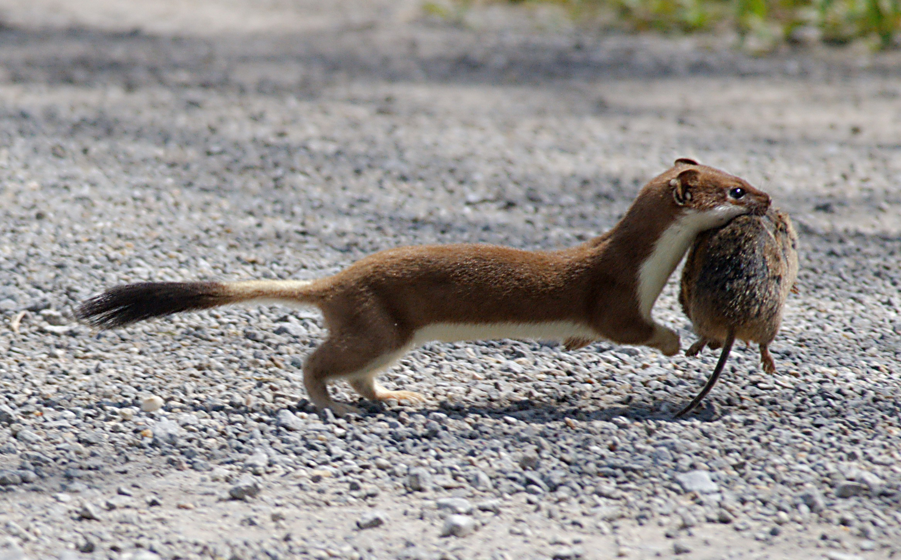
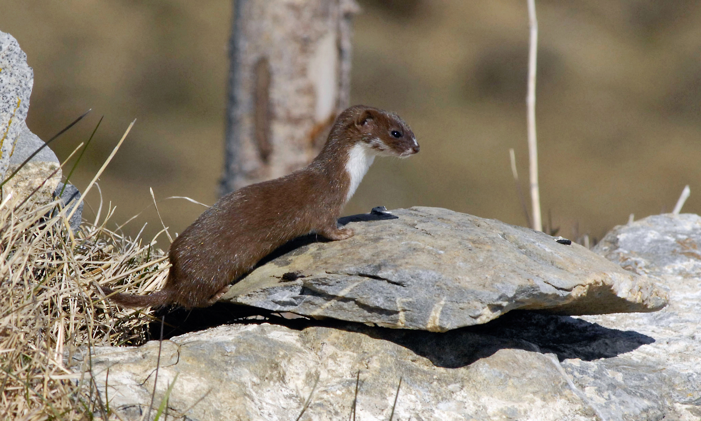
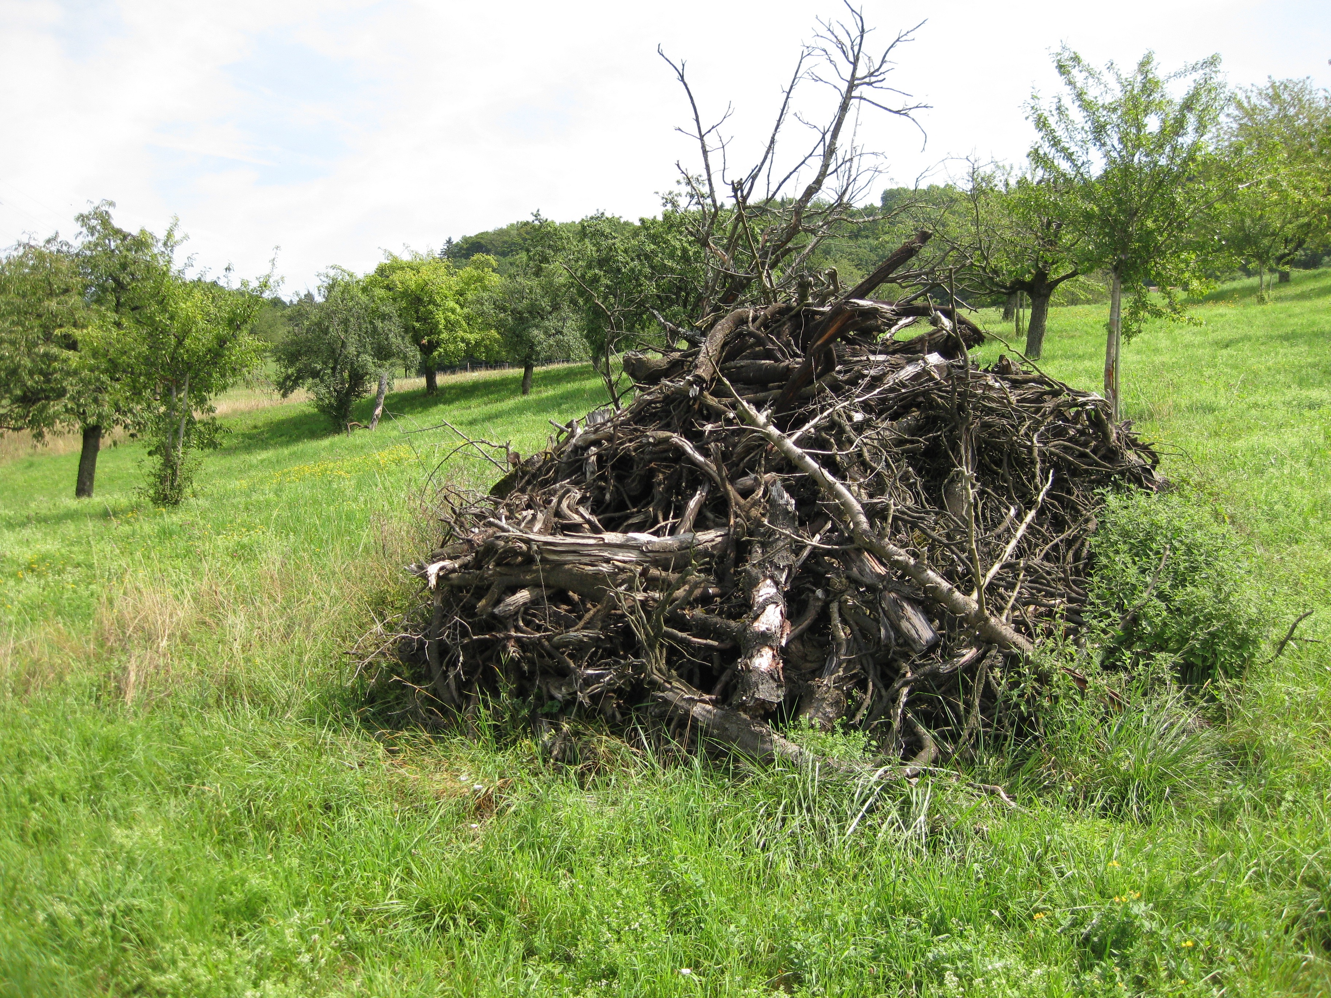
Fördermassnahmen für Wiesel
Wenn man von Wieseln spricht, dann sind Hermelin und Mauswiesel
gemeint. Sie sind die kleinsten einheimischen Raubtiere und exzellente Mäusejäger. Beide Wiesel jagen Wühlmäuse in den Mäusegängen und sind deshalb selten zu sehen.
Hermelin (im Sommerkleid)
Mauswiesel
Foto © Hubert Trenkler
Foto © Rainer Schilling
Im Winter wird sein braunes Fell weiss, die Schwanzspitze bleibt aber immer schwarz.
Sein Schwanz ist erheblich kürzer und ohne schwarze Schwanzspitze.
Damit Wiesel dieses Gebiet nutzen können, hat der Bewirtschafter für sie folgende Strukturen angelegt:
Asthaufen
Sie bieten den Wieseln
Unterschlüpfe, wohin sie sich zurückziehen und geschützt vor
Feinden sowie Regen und Kälte ruhen und ihre Jungen aufziehen.
Foto © Cristina Boschi

